Slide 1
ОТЧЁТ по практической подготовке в виде производственной практики профессионального модуля (ПМ.11) Разработка, администрирование и защита баз данных
МИНИСТЕРСТВО ОБРАЗОВАНИЯ ИРКУТСКОЙ ОБЛАСТИ
Государственное бюджетное профессиональное образовательное учреждение
Иркутской области
«Ангарский промышленно – экономический техникум»
По специальности 09.02.07 Информационные системы и программирование
Обучающегося 3 курса группы ИСПП-5
Степурина Никиты Сергеевича
Руководитель практики: Купрюшина И.Г
Ангарск 2023 г.

Slide 2
Цели и задачи учебной практики
Целью по практической подготовке в виде производственной практики профессионального модуля является овладение видом профессиональной деятельности, разработка модулей программного обеспечения для компьютерных систем, общими и профессиональными компетенциями по специальности.
Основные задачи учебной практики:
Систематизация, обобщение, закрепление и углубление знаний и умений;
Формирование у студентов знаний, умений и навыков, профессиональных компетенций, профессионально значимых личностных качеств;
Развитие профессионального интереса, формирование мотивационно-целостного отношения к профессиональной деятельности, готовности к выполнению профессиональных задач в соответствии с нормами морали, профессиональной этики и служебного этикета.

Slide 3
Постановка задачи
Необходимо создать базу данных на 1с внутриофисные расходы организации ООО «Лето».

Slide 4


Программное обеспечение
Microsoft Visio
1С:Предприятие

Slide 5
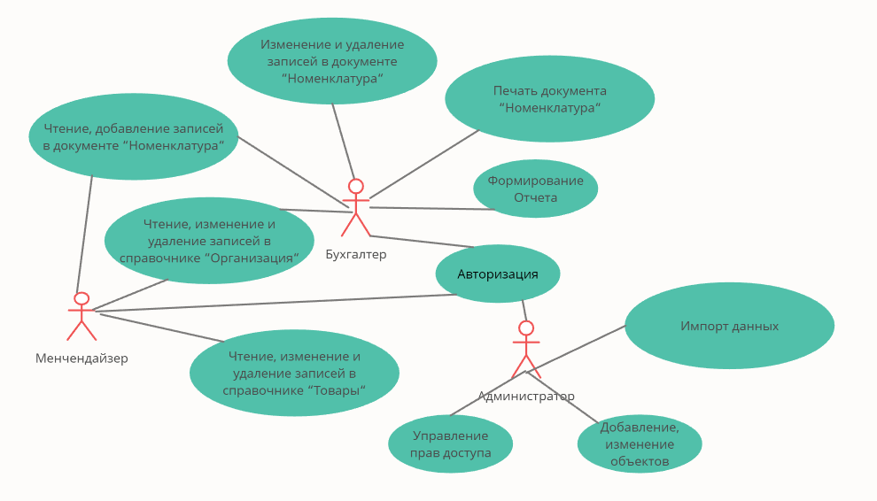
Диаграмма вариантов использования
Диаграмма вариантов использования

Slide 6
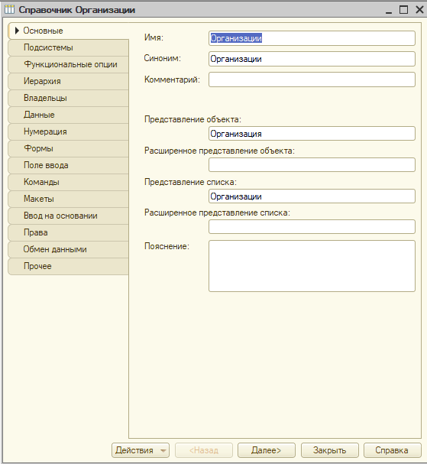

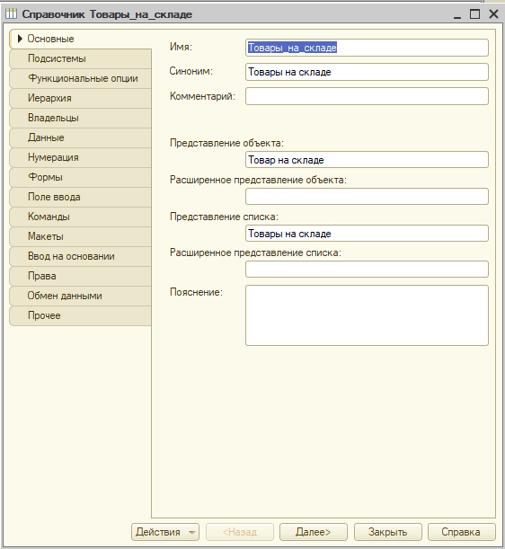
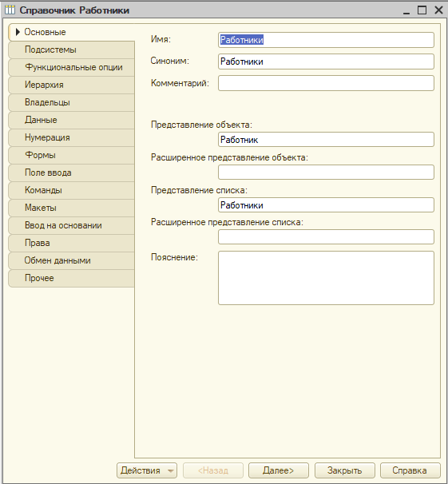
Справочники
Справочник Организация
Справочник Товары на складе
Справочник Работники

Slide 7
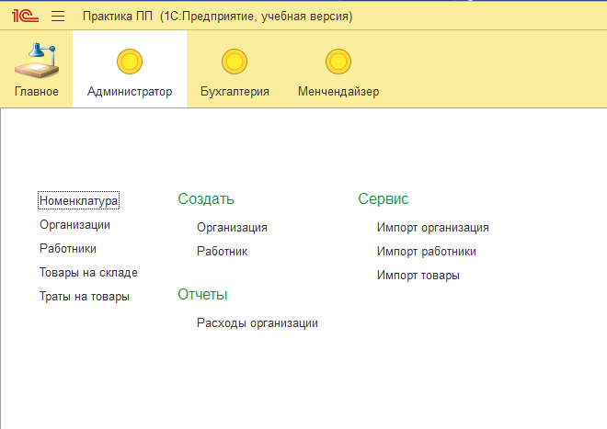
Подсистемы
Подсистема Администратор

Slide 8
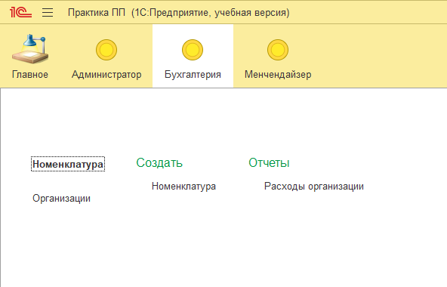
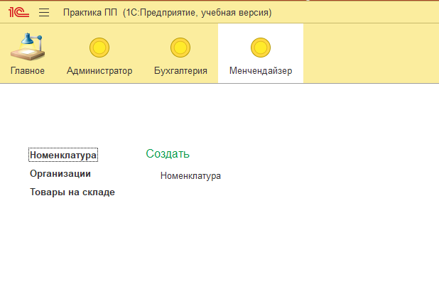
Подсистемы
Подсистема бухгалтерия
Подсистема Менчендайзер

Slide 9
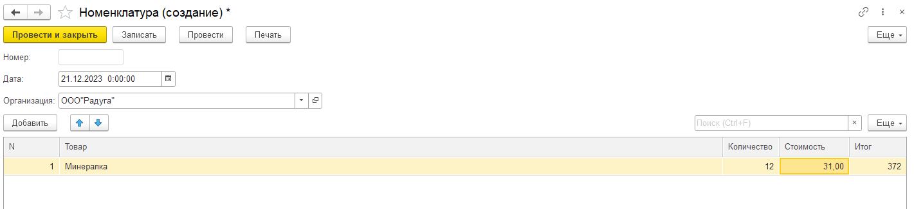
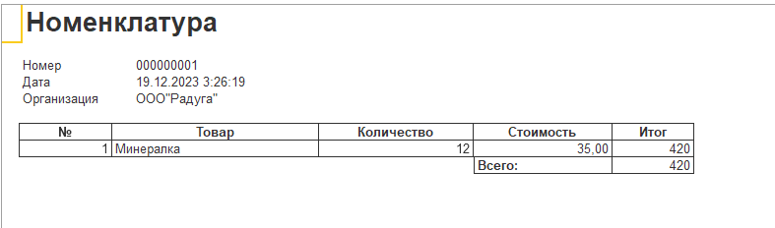
Документы
Документ Номенклатуры
Печать Номенклатуры

Slide 10
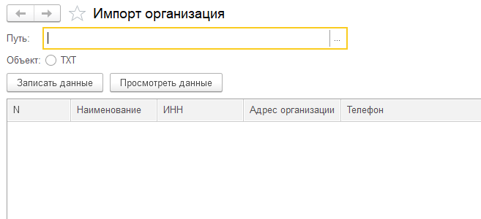
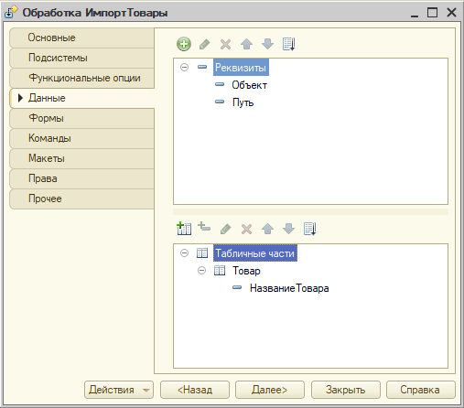
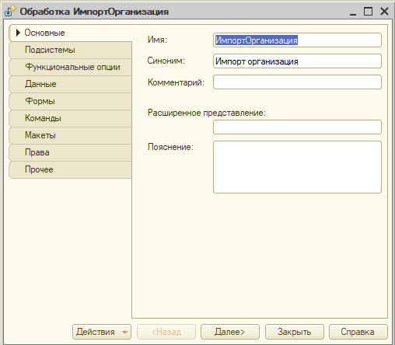
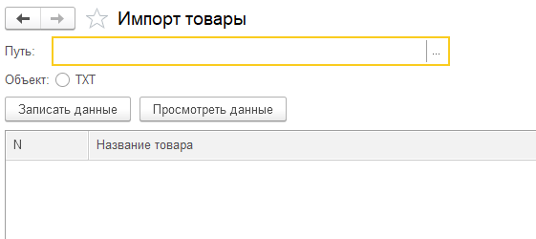
Обработки
Обработки ИмпортТовары
Обработки Организация

Slide 11
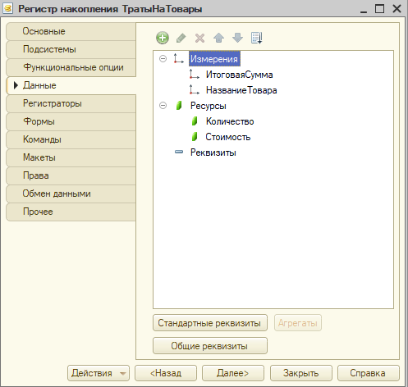
Регистр накопления
Регистр накопления Траты на товары

Slide 12
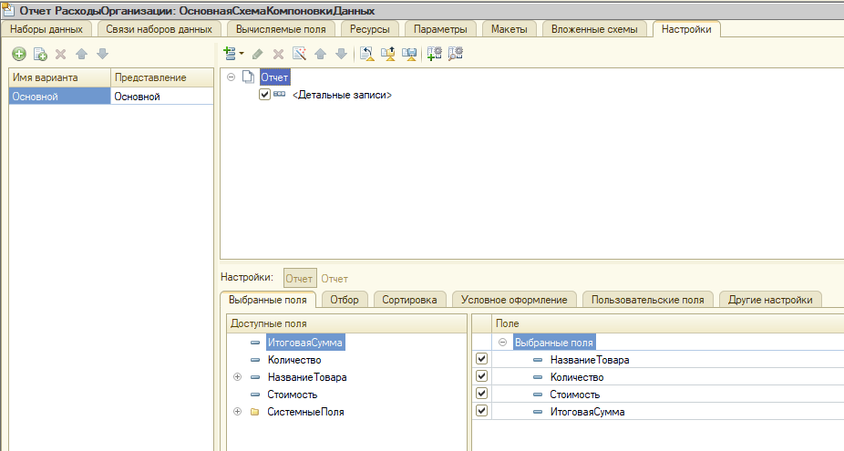
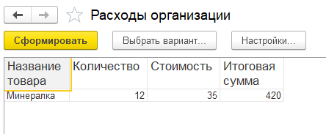
Отчет
Схема данных Расходы организации
Отчет Расходы организации

Slide 13
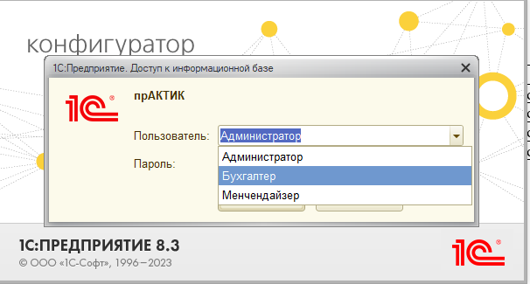
Авторизация
Окно Авторизации пользователя

Slide 14
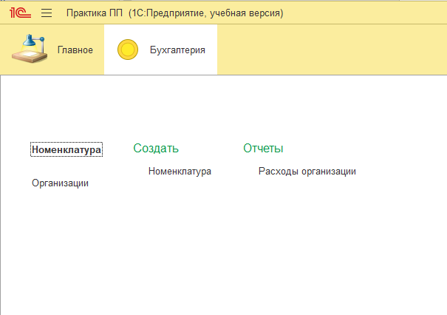
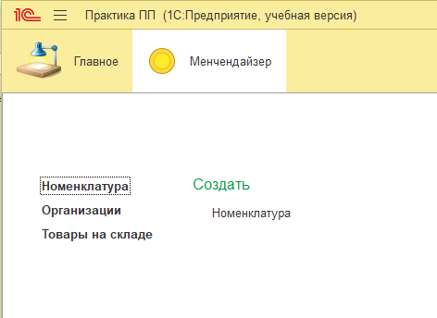
Авторизация
Окно пользователя Бухгалтер
Окно пользователя Менчендайзер

Slide 15
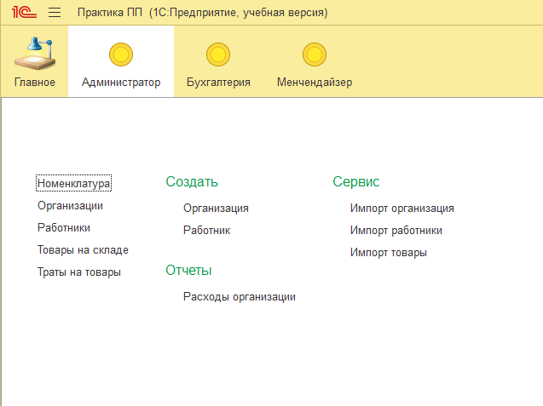
Авторизация
Окно пользователя Администратор

Slide 16
Заключение
В результате по практической подготовке в виде производственной практики профессионального модуля был проведен анализ предметной области, спроектирована и разработана информационная система.
Цель учебной практики были достигнуты путем проектирования и прототипирования информационной системы и интеграции программных модулей.
Это позволяет сделать вывод, что поставленные цели и задачи выполнены в полном объеме.
В дальнейшем данная информационная система может быть модернизирована путем создания версии для слабовидящих людей, улучшения и изменения дизайна.

Slide 17
ОТЧЁТ по практической подготовке в виде производственной практики профессионального модуля (ПМ.11) Разработка, администрирование и защита баз данных
МИНИСТЕРСТВО ОБРАЗОВАНИЯ ИРКУТСКОЙ ОБЛАСТИ
Государственное бюджетное профессиональное образовательное учреждение
Иркутской области
«Ангарский промышленно – экономический техникум»
По специальности 09.02.07 Информационные системы и программирование
Обучающегося 3 курса группы ИСПП-5
Степурина Никиты Сергеевича
Руководитель практики: Купрюшина И.Г
Ангарск 2023 г.

